Slide 1
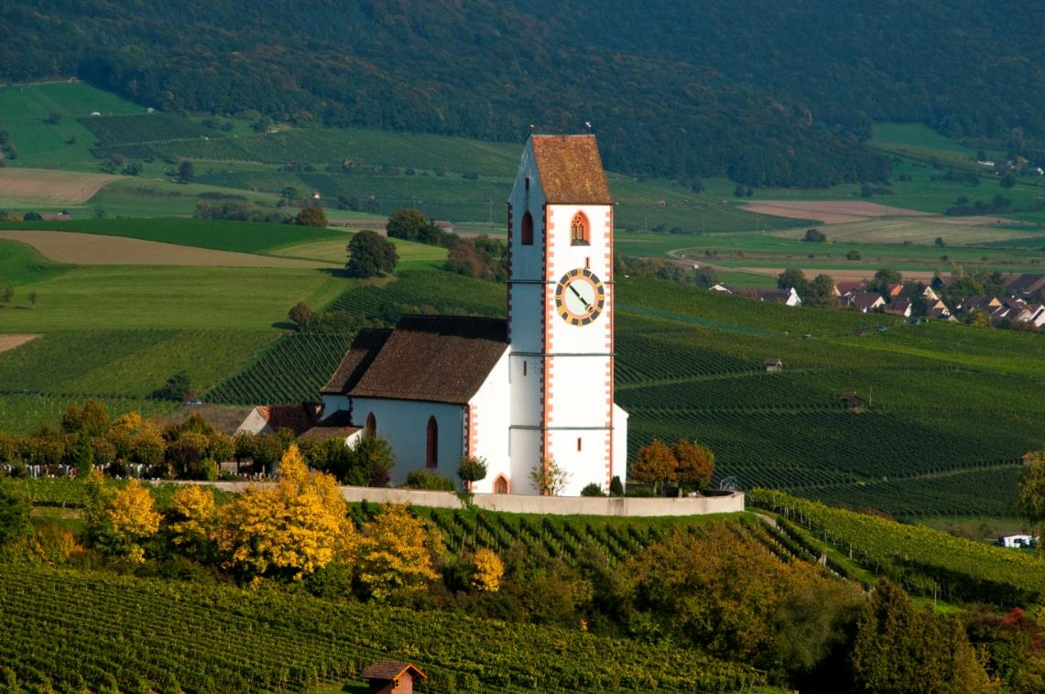

Slide 2
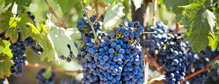
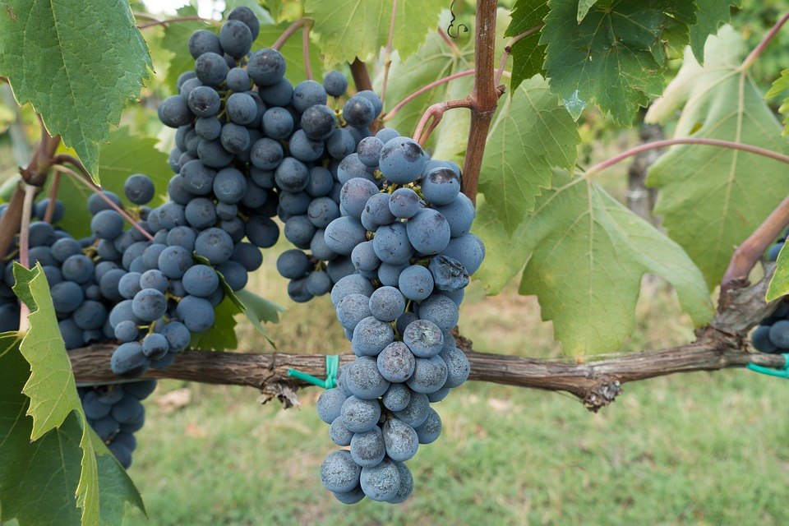

Slide 3
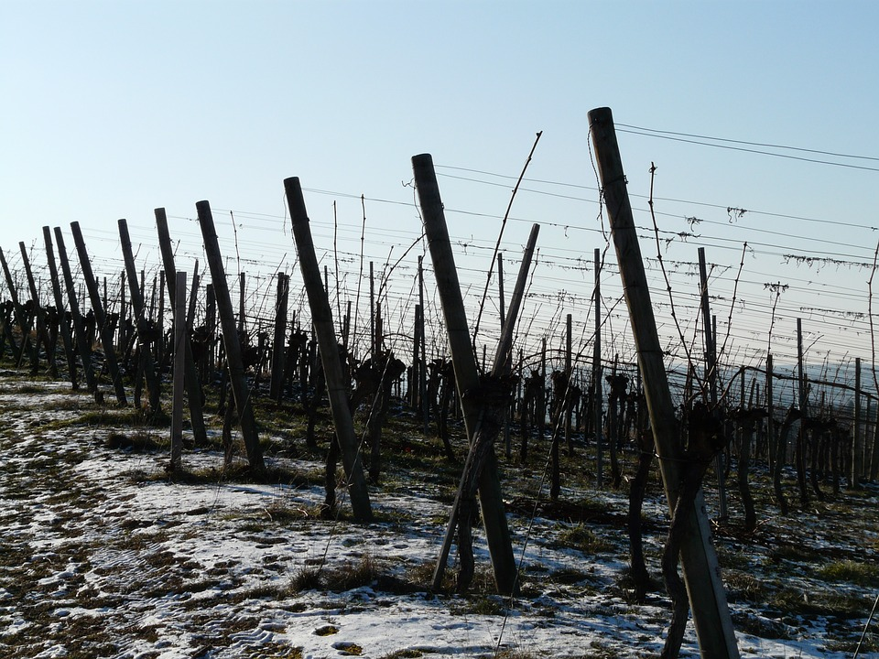
Janvier/février: taille de la vigne
Baguettes = branches des vignes

Slide 4
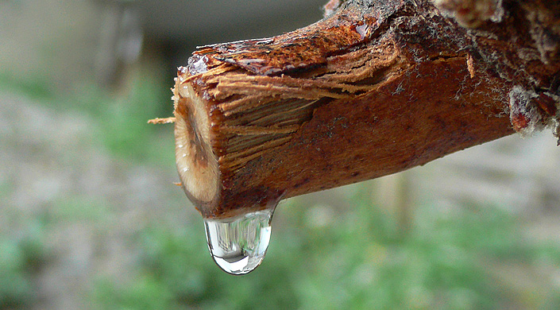
Mars/avril: travail du sol
La vigne pleure:
Source: www.weinwanderungen.ch/index.php?page=317, consulté le 23.08.2016

Slide 5
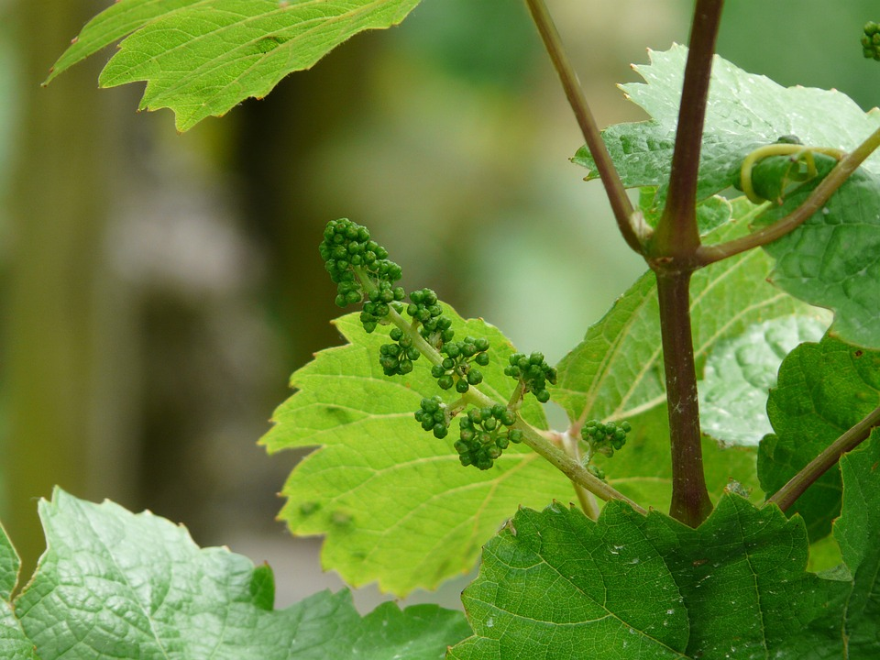
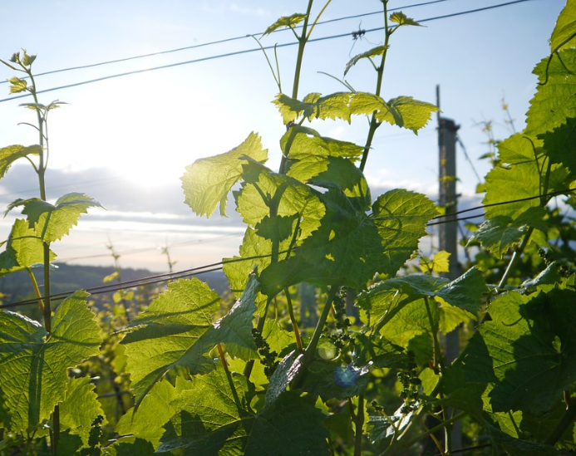
Mai/juin: travaux d’effeuillage
Inflorescences
Réduction des feuilles et des pousses

Slide 6
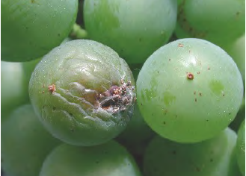
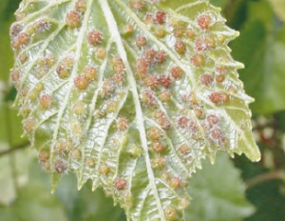
Juillet/août: lutte contre les parasites
Dégâts causés par le ver de la grappe
Source: https://rebschutzdienst.at/weinbauempfehlungen/pflegemassnahmen/hinweise-zur-bekaempfung-wichtiger-schaedlinge/traubenwickler/, 17.06.2016.
Dégâts causés par les phylloxéras
Source: https://rebschutzdienst.at/weinbauempfehlungen/pflegemassnahmen/hinweise-zur-bekaempfung-wichtiger-schaedlinge/reblaus/, 17.06.2016.

Slide 7
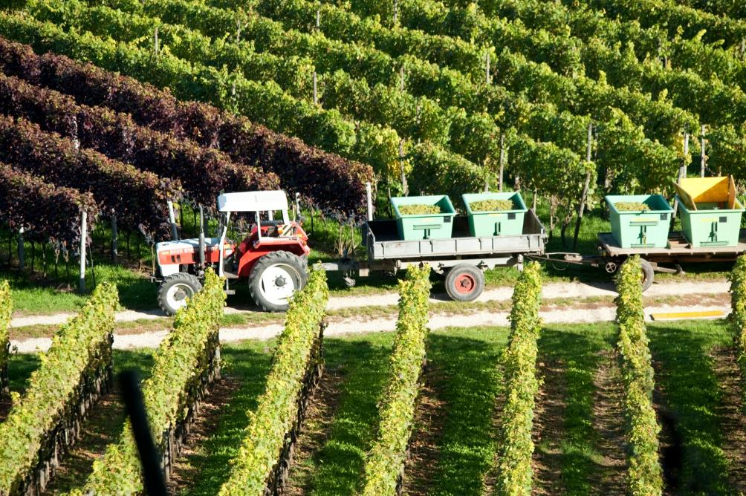
Septembre/octobre: récolte
Vendange:
variétés de raisins blancs
variétés de raisins rouges

Slide 8
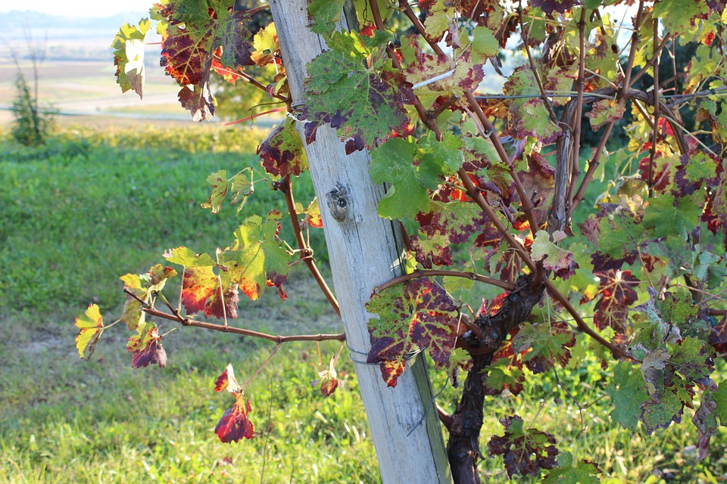
Novembre/décembre: apport de nutriments

Slide 9
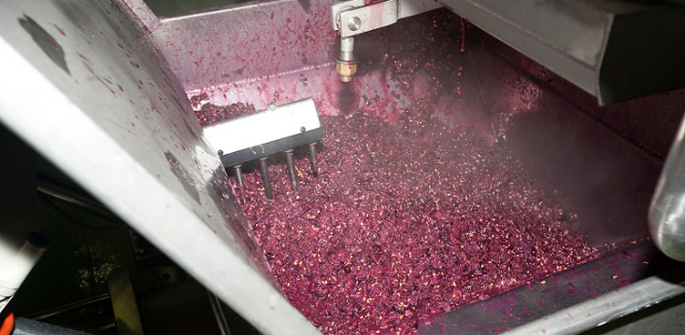
Fabrication du vin I fouloir – moût – pressoir
Moût

Slide 10
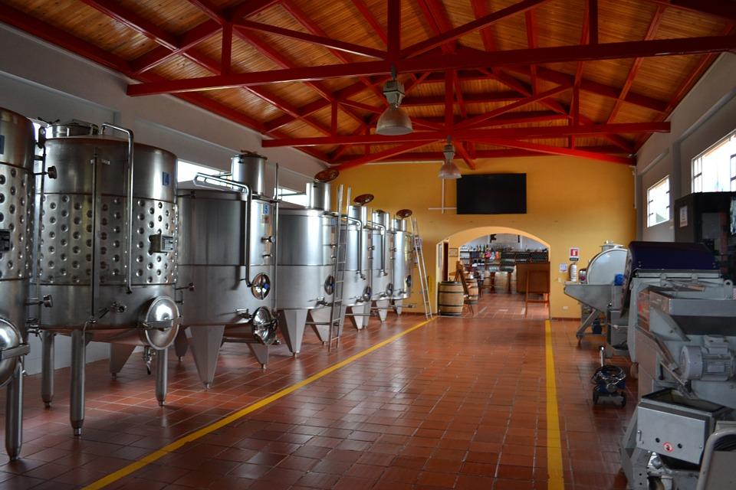
Fabrication du vin II fermentation
Cuves de fermentation

Slide 11
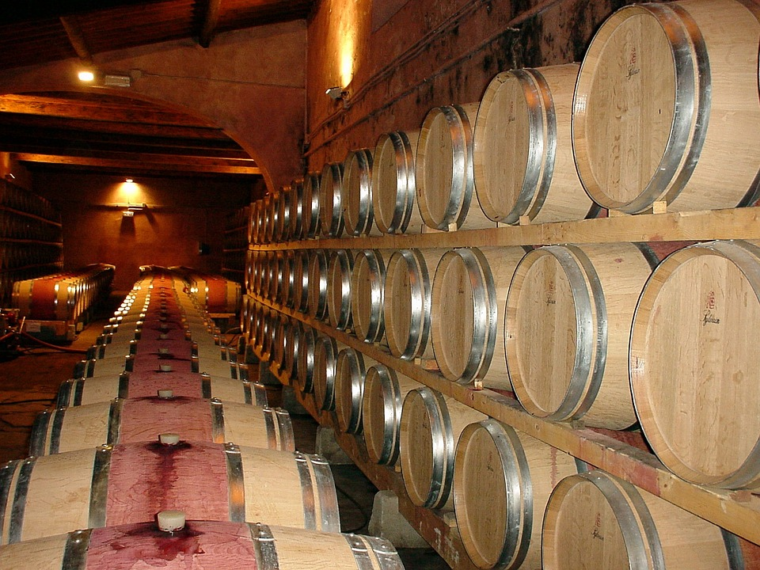
Fabrication du vin III filtration – maturation – mise en bouteille
Le vin repose dans des fûts, avant d’être mis en bouteille où il poursuit sa maturation.

